Slide 1


Présentation de l’outil de gestion
C’est une plateforme tout-en-un qui combine la prise de notes, la gestion de tâches, la collaboration et la création de bases de données. C'est un outil flexible et puissant qui vise à aider les individus et les équipes à organiser leurs informations de manière plus structurée et productive. Dans ce Projet l’outil sélectionné est NOTION.

Slide 2

Pourquoi utiliser un outil de gestion
- Centralisation des informations
- Structuration et organisation
- Collaboration en temps Réel
- Gestion des tâches et de Projets
- Suivi de progrès
- Flexibilité(modèles varié de projets)
- Communication(commentaires/discussions)
- Accessibilité
- Réduction des E-mails
- Personnalisation

Slide 3

Avantage d’un outil de gestion
- Économies de temps/argent
- Évolutivité
- Rétention d’informations
- Productivité
- Centralisation
- Réduction du stress
- Visibilité

Slide 4

Découpage des tâches
- Décomposition des taches
- Attribution des tâches
- Définition des échéances
- Organiser visuellement
- Suivre l’avancement
- Mise à jour régulière

Slide 5
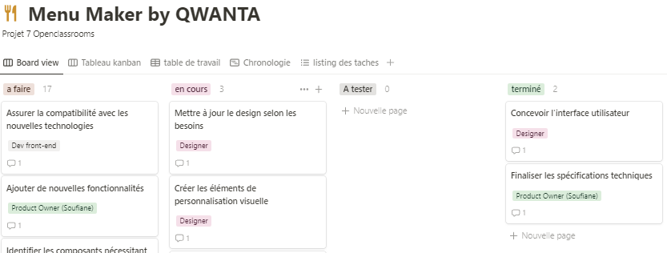
Board view
- Organisation par colonnes et par cartes
- Visibilité instantanée
- Facilité de priorisation
- Collaboration efficace

Slide 6
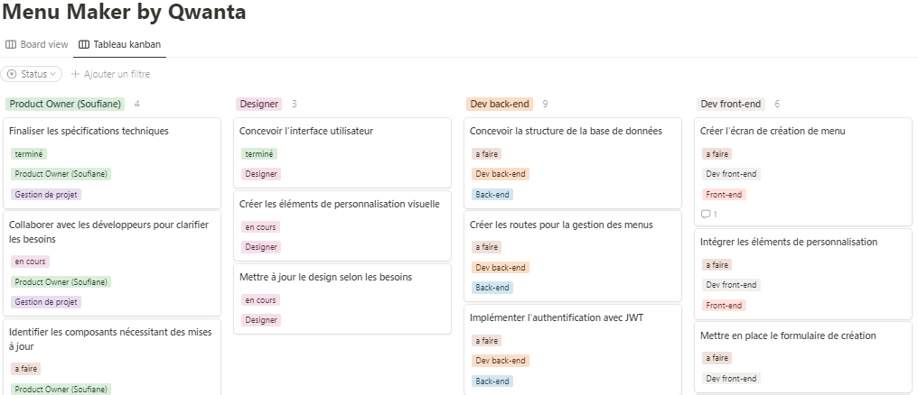
Tableau Kanban
- Suivis du flux de travail et des tâches à accomplir
- Flexibilité (filtre et tri)

Slide 7
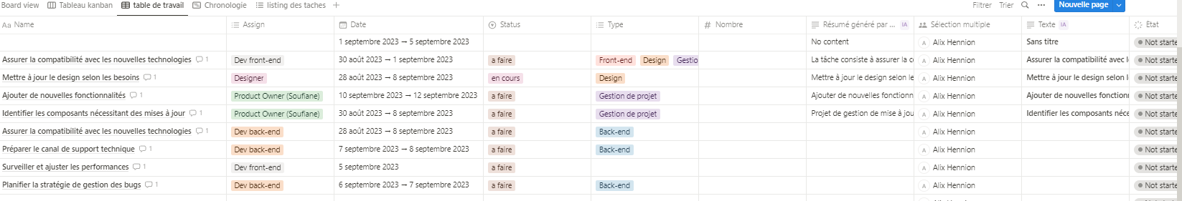
Table de travail
- Ensemble de données organisées sous forme de lignes et de colonnes
- Manière organisée et visuelle de présentation et d’interaction avec les données

Slide 8
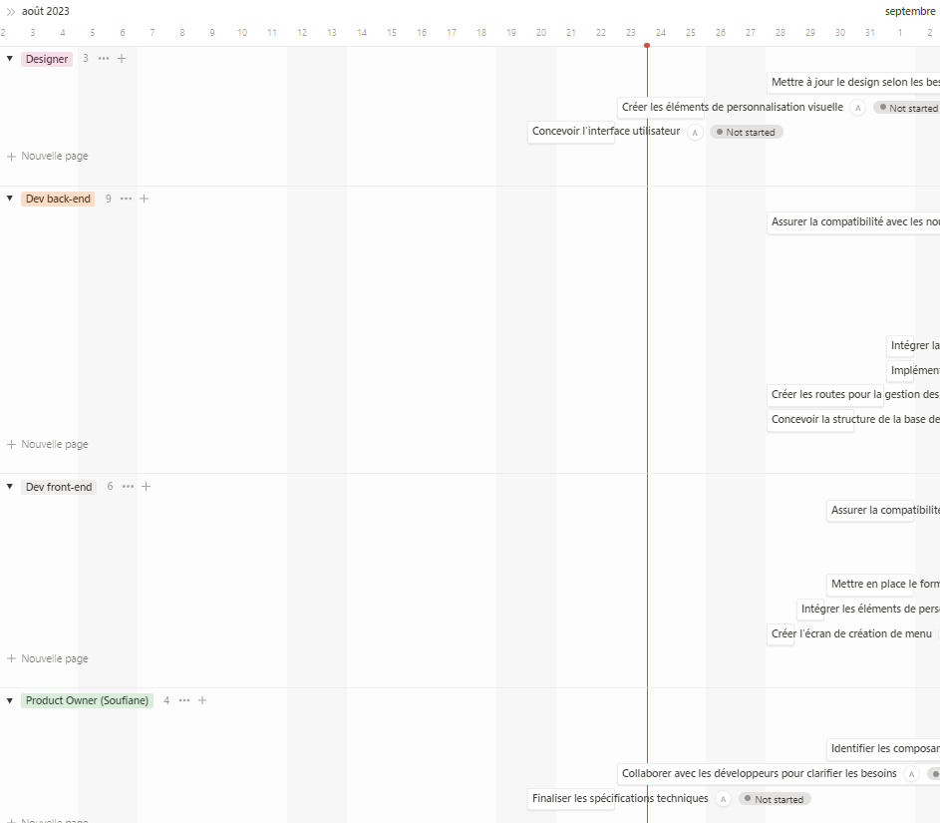
Chronologie des tâches ( Timeline )
- Identification visuelle des dépendances
- Facilité d’interprétation des tâches en fonction des DeadLine
- Mise à jour autonome des tâches

Slide 9
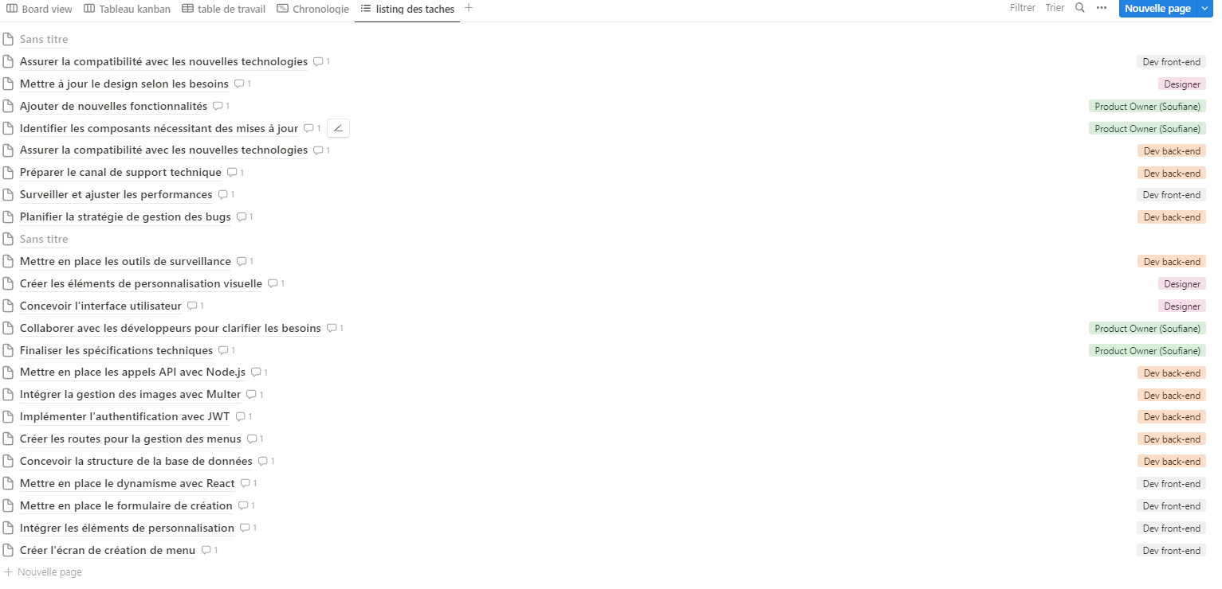
Listing des tâches
- Organisation par liste à puce des tâches
- Arborescence fluide et concise des tâches

Slide 10
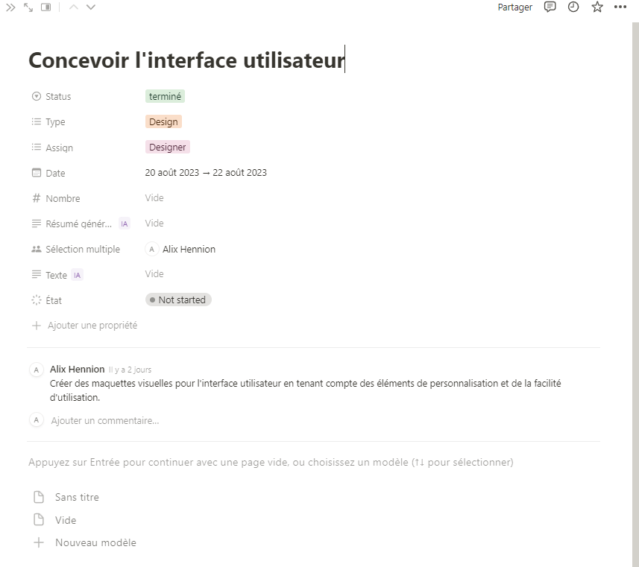
Détails des tâches
- Titre
- Description
- Date échéance
- État d’avancement en temps réel
- Responsable
- Commentaires
- Notification au besoin

Slide 11

Composition équipe développement
Pour éviter un surcoût nos besoins sont :
- 1 développeur Front End ( équipe WebAgencia)
- 1 développeur back-end ( équipe WebAgencia)
- 1 Product Owner ( équipe WebAgencia)
- 1 représentant de Qwenta ( John)
- 1 Scrum Master ( Application de méthode agile)

Slide 12
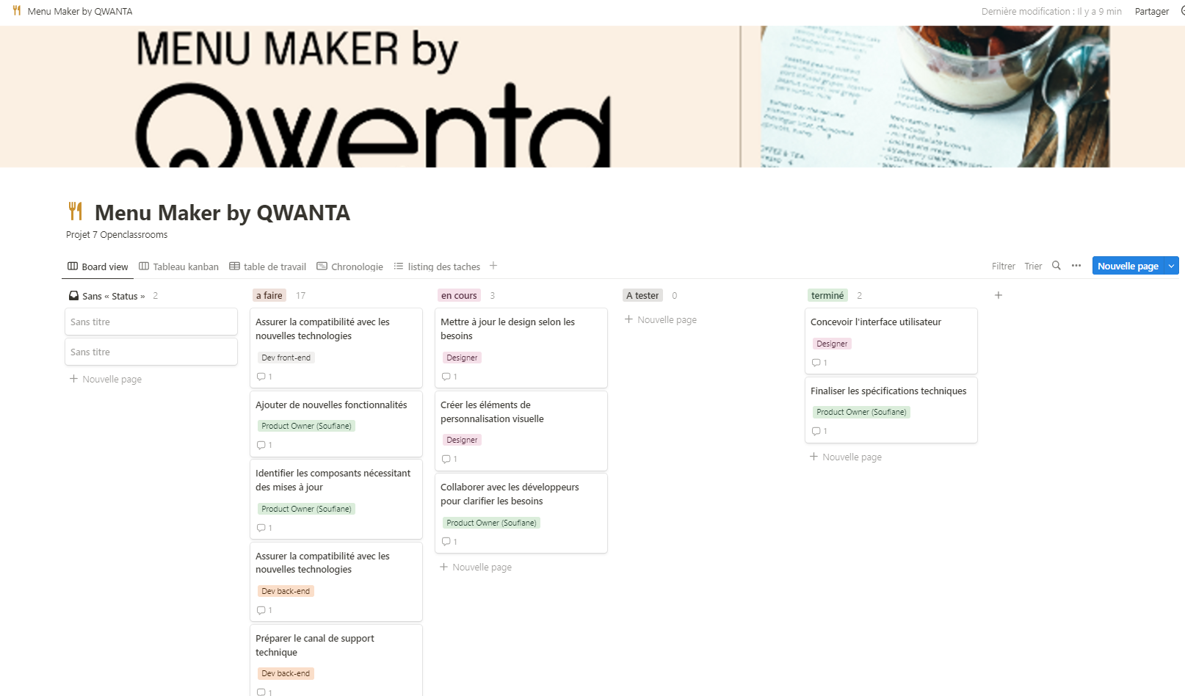
conclusion
- Communication amélioré
- Personnalisation
- gestion des échéances
- Collaboration en temps réel
- Flexibilité
- Visibilité

